Slide 1

Remote Meetup #6
6 Ago 2021
Engenharia reversa e modelagem dinâmica de processos previsíveis em BPMN utilizando a API Fluent Builder
Marcio Junior Vieira
Data Scientist na Ambiente Livre Pesquisador do grupo Latitude/UNB/CADE.

Slide 2
Camunda Fluent API
Fornecemos uma API de construção “fluente” de Processos de BPMN via Codificação Java.
Você pode criar facilmente processos básicos em algumas linhas de código.
5 tarefas e 2 gateways em menos de 50 linhas de código.
A API Fluent Builder não está completa, fornece os seguintes elementos: process , start event, exclusive gateway, parallel gateway, script task, service task, user task, signal event definition, end event.

Slide 3
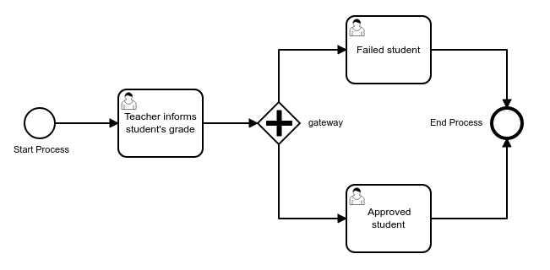
Camunda Fluent API
BpmnModelInstance modelInstance = Bpmn.readModelFromFile(new File("BPMNModelForFluentRead.bpmn"));
ParallelGateway gateway = (ParallelGateway) modelInstance.getModelElementById("gateway");

Slide 4
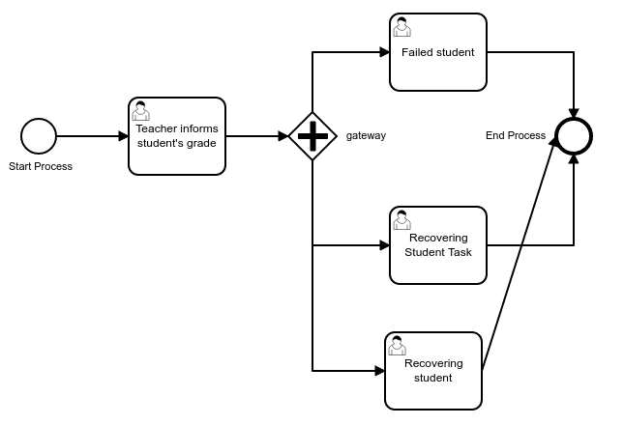
Camunda Fluent API
gateway.builder().userTask().name("Recovering student").id("recoveringStudentTask").camundaAssignee("demo").connectTo("EndEvent");

Slide 5
Por que Engenharia Reversa de Processos?
Primeiramente simplesmente por ser divertido e possível!
Criar mapeamento de processos a partir do histórico de execuções de fluxos de trabalho ad hoc sem atividades predefinidas onde os usuários são capazes de decidir o que fazer e quando fazer, atribuindo trabalho a outras pessoas
Reescrever processos existentes para simplificação visual para usuário.
Reescrever processos com apoio de IA.

Slide 6
Simplificação Visual
A BPMN para uso adequado em BPMs deve ser bem detalhada em sua modelagem tornando a analise do fluxo para o cidadão ou cliente complexa.

Slide 7
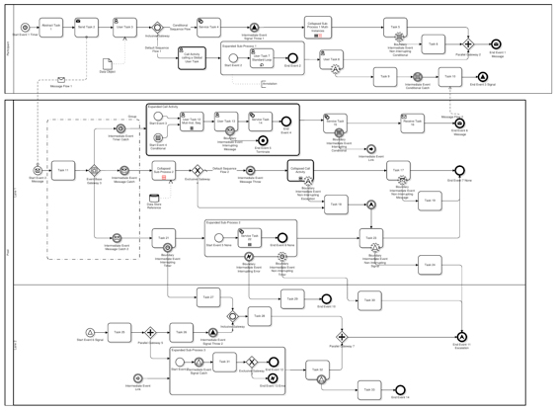
Fluxo do App “BPMFood”
Obs. Apenas para exemplificar complexidade, não existe BPMFood :)

Slide 8

Fluxo do App iFood para Cliente!

Slide 9
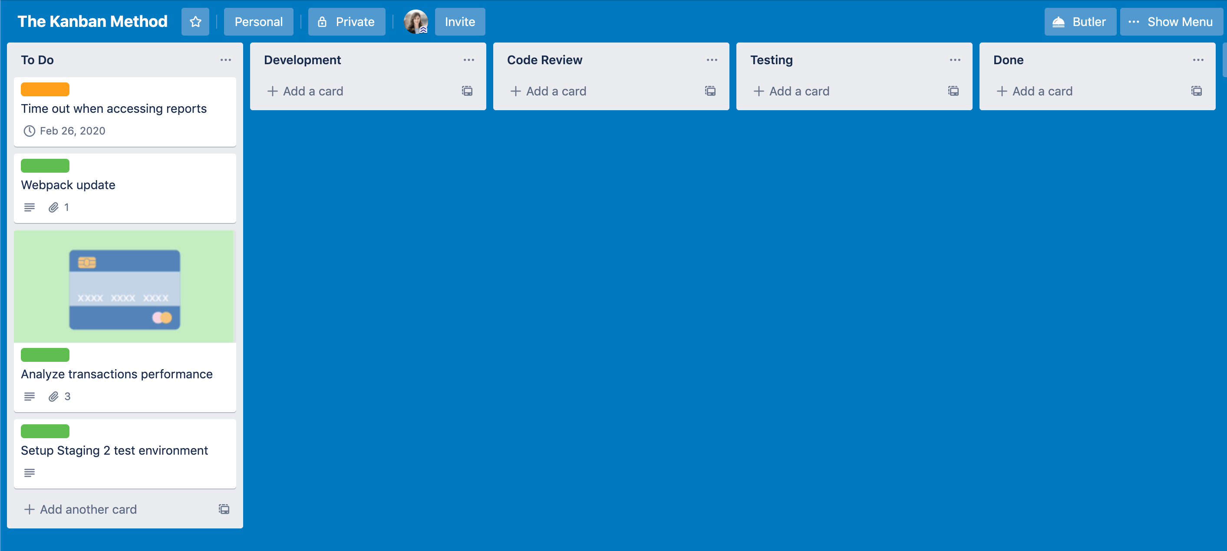
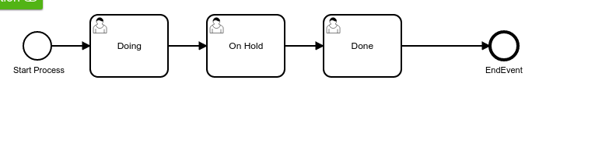
Engenharia Reversa
Permite que empresas apresentem seus fluxo em BPMN mesmo usando outra metodologia de processo (Trello) ou AD-HOC

Slide 10
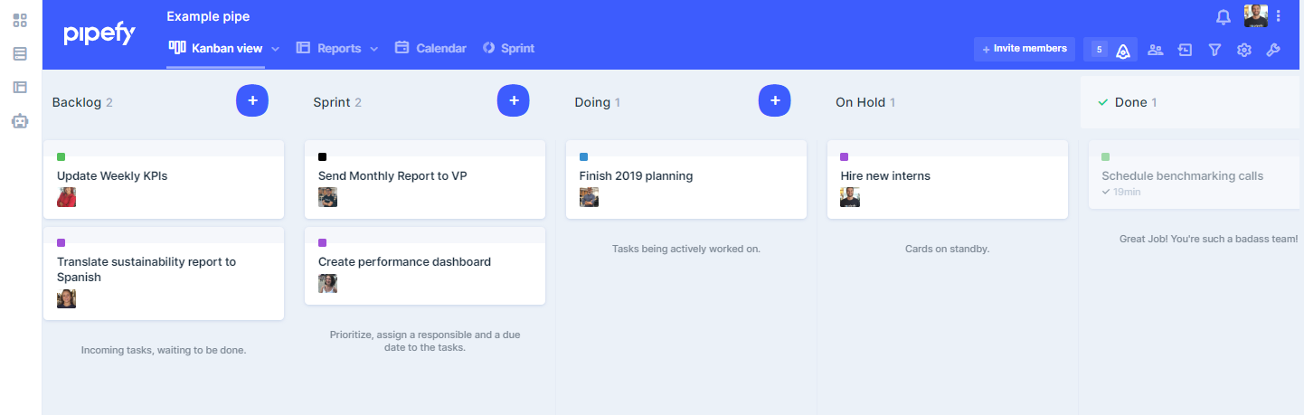
Engenharia Reversa
Permite que empresas apresentem seus fluxo em BPMN mesmo usando outra metodologia de processo (Pipefy)

Slide 11
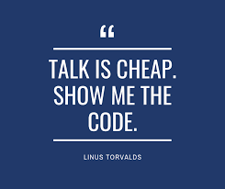
Demostração - Code
Fontes: https://github.com/ambientelivre/reverse-engineering-camunda-fluent

Slide 12
Obrigado
Fontes: https://github.com/ambientelivre/reverse-engineering-camunda-fluent
Contatos:
Marcio Junior Vieira
marcio@ambientelivre.com.br
https://www.linkedin.com/in/mvieira1/

Slide 13


Assista a gravação desta apresentação
https://www.linkedin.com/events/camundausergroupbrazil-remoteme6824418582932279296/
https://www.youtube.com/watch?v=65MmroQ3axo

